Slide 1
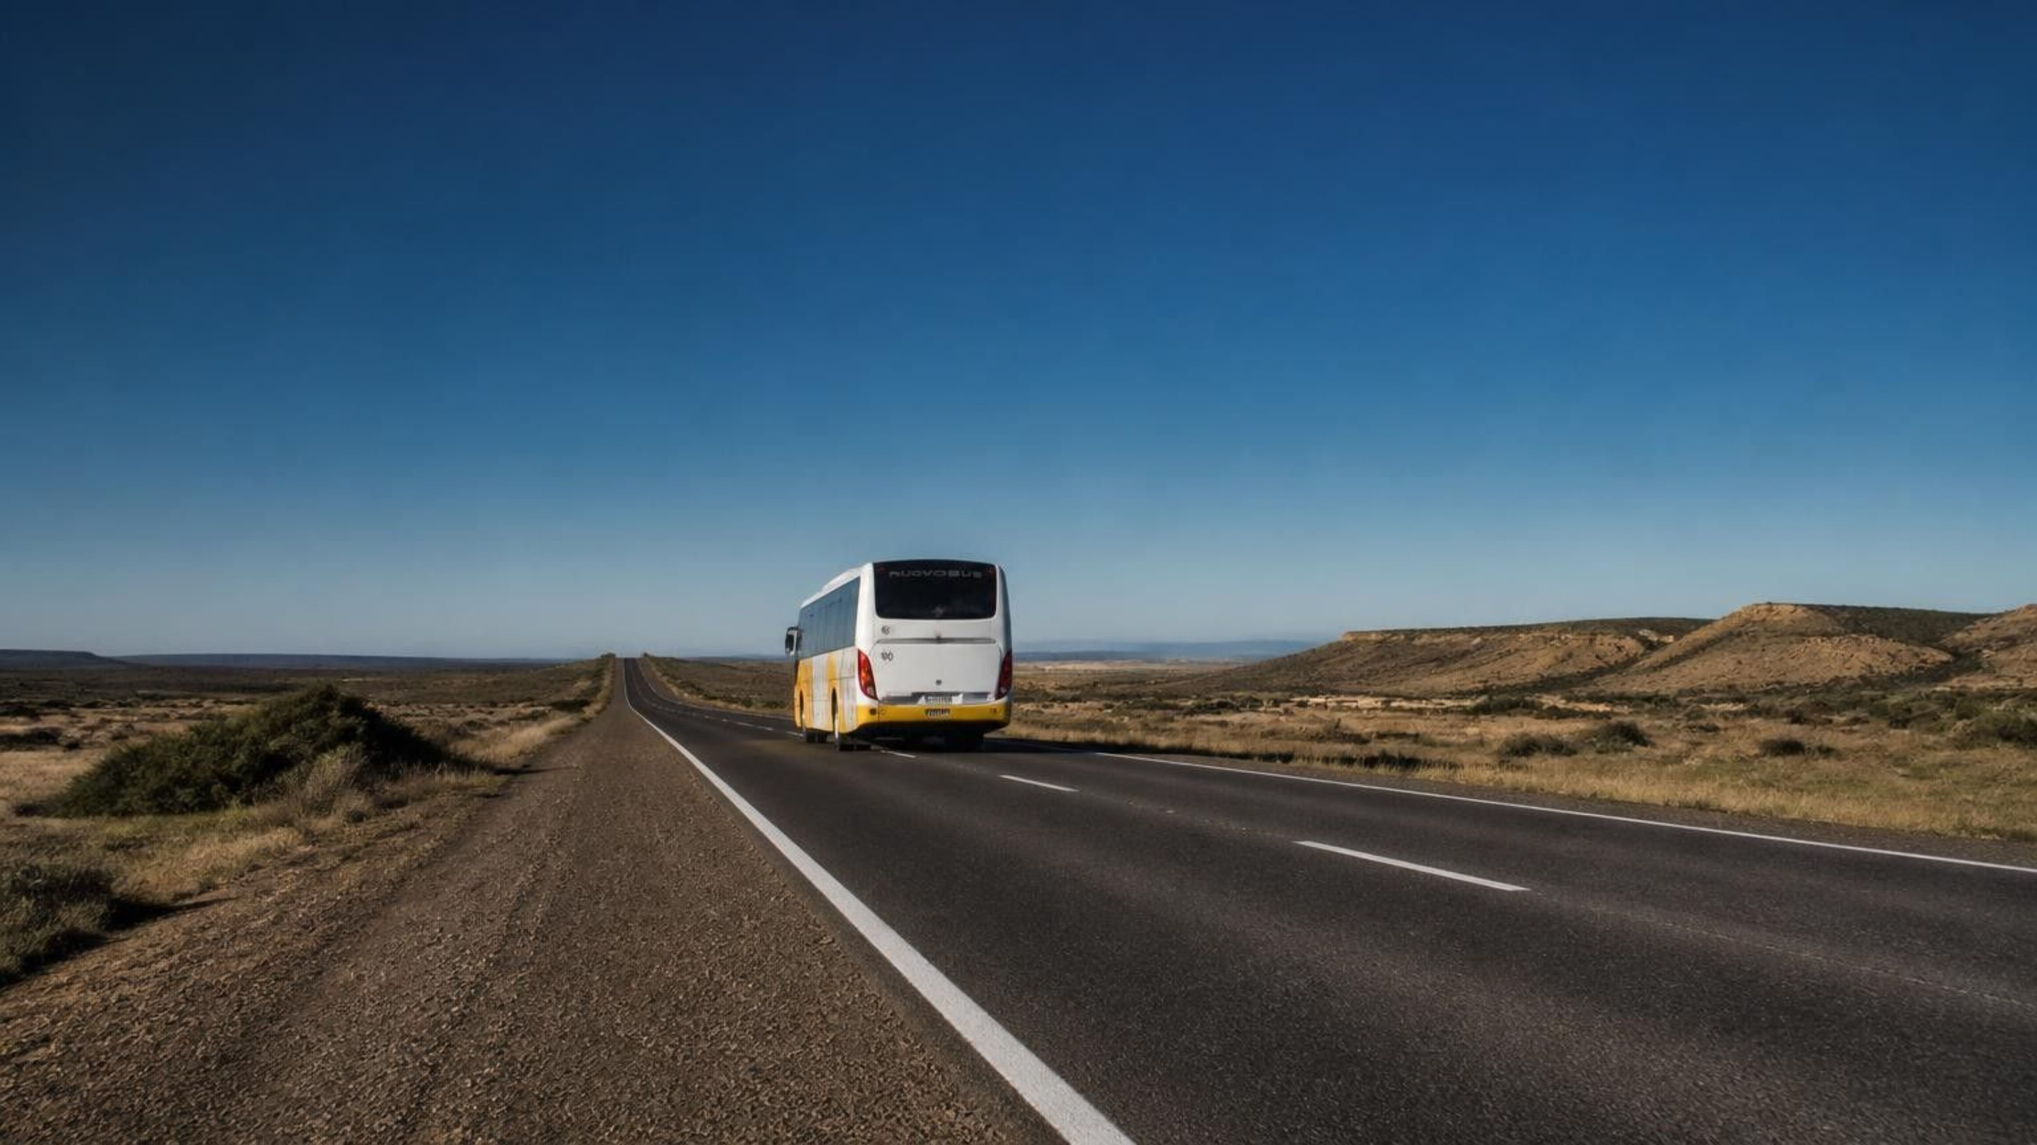
Marco Normativo y Señalización Vial
Clases C, D y E — Conductores Profesionales
Ley Nacional de Tránsito Nº 24.449 y Sistema de Señalización Uniforme

Slide 2
Marco Normativo — Estructura Legal
Argentina posee identidad federal: las normas dependen de la jurisdicción (municipal, provincial, nacional).
El servicio interjurisdiccional no obliga a cumplir exigencias registrales locales
Decreto 196/25: Las licencias profesionales (C, D, E) se expiden a través de un CEL (Centro de Emisión de Licencias)
CEL Tipo A: dependiente de la ANSV
CEL Tipo B: dependiente del Municipio con gerenciamiento de la ANSV
Normativa principal: Ley Nº 24.449 y Decreto Reglamentario Nº 779/95
Art. 16: Define las clases de conducir
Art. 20: Define como profesional a quien posee licencia Clase C, D o E
2

Slide 3
Requisitos para Licencias Profesionales (Clases C, D y E)
Para obtener una licencia profesional (Clases C, D o E) se requiere. Tomemos como ejemplo la Clase D3, de transporte de pasajeros:
DNI vigente
Domicilio electrónico
Haber obtenido Licencia Clase B con al menos 1 año de antelación
Ser mayor de 20 años y no mayor de 65 (si es primera vez)
Informe del Registro Nacional de Reincidencia y Estadísticas Criminal y Carcelaria
Antecedentes que no impidan su obtención
3

Slide 4
Art. 14 — Requisitos para Obtener la Licencia
La autoridad emisora debe requerir del solicitante:
Saber leer y, para conductores profesionales, también escribir
Declaración jurada sobre padecimiento de afecciones
Curso teórico-práctico obligatorio de educación para la seguridad vial (escuela habilitada, contenidos homologados por la ANSV)
Examen médico psicofísico: aptitud física, visual, auditiva y psíquica
Examen teórico de conocimientos sobre educación y ética ciudadana, conducción, señalamiento y legislación
Examen teórico-práctico sobre detección de fallas de seguridad del vehículo
Examen práctico de idoneidad conductiva
4

Slide 5
Art. 37 — Prioridad Normativa
En la vía pública se debe circular respetando, EN ESTE ORDEN DE PRIORIDAD:
1
Indicaciones de la autoridad de comprobación o aplicación
2
Señales del tránsito
3
Normas legales
Este orden es fundamental: la autoridad de tránsito prevalece sobre las señales, y las señales prevalecen sobre la ley general.
5

Slide 6
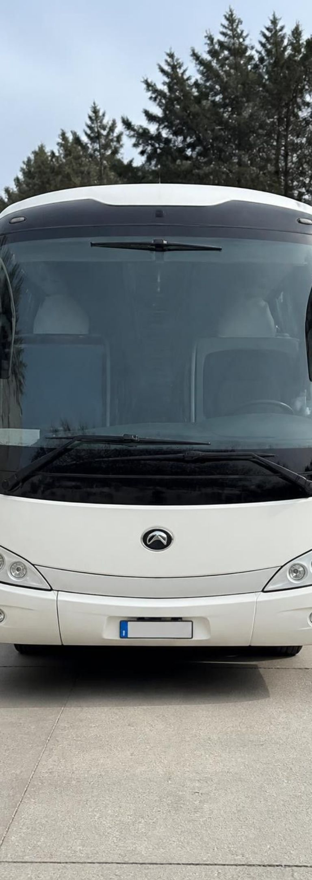
Art. 39 y 40 — Condiciones y Requisitos para Conducir
Art. 39 — El conductor debe:
Art. 40 — Para circular es indispensable:
Verificar que él y su vehículo estén en condiciones de seguridad ANTES de ingresar a la vía pública
Circular con cuidado y prevención, conservando el dominio efectivo del vehículo
Advertir previamente cualquier maniobra y realizarla con precaución
Utilizar únicamente la calzada, sobre la derecha y en el sentido señalizado
Licencia correspondiente al tipo de vehículo
Cédula de identificación del vehículo
Comprobante de seguro vigente (papel o digital)
Placas de dominio legibles y normalizadas
Matafuego y balizas portátiles normalizados
Correajes de seguridad para todos los ocupantes
Menores de 10 años en asiento trasero
6

Slide 7
Art. 41 y 42 — Prioridades y Adelantamiento
Art. 41 — PRIORIDAD DE PASO: Todo conductor debe ceder el paso al que cruza desde su derecha. Esta prioridad es absoluta y solo se pierde ante situaciones específicas establecidas en la ley.
Art. 42 — ADELANTAMIENTO: Siempre por la IZQUIERDA:
01
02
03
Constatar que la vía esté libre a la izquierda en distancia suficiente
Tener visibilidad suficiente, no iniciar cerca de encrucijadas o curvas
Advertir con destellos de luces o bocina (zona rural)
04
05
06
Usar indicador de giro izquierdo hasta concluir
Retomar a la derecha rápidamente con indicador derecho
Excepción: adelantar por la derecha solo cuando el anterior gira a la izquierda o en embotellamiento
7

Slide 8
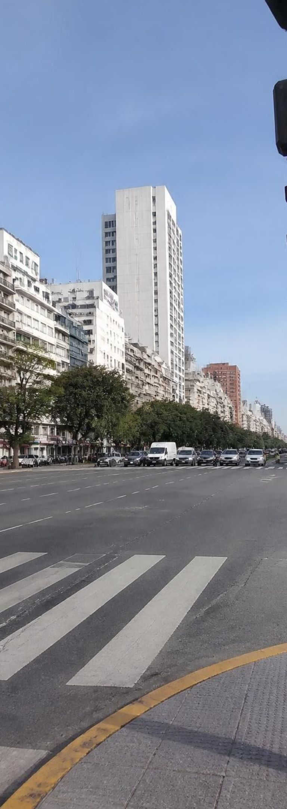
Art. 43, 44 y 45 — Giros, Semáforos y Multicarriles
Art. 43 — GIROS: Advertir con señal luminosa con suficiente antelación, circular 30m antes por el costado del giro, reducir velocidad. En rotondas: circulación ininterrumpida, prioridad al que circula por ella.
Art. 44 — SEMÁFOROS:
Verde: AVANZAR (es una orden, prohibido no hacerlo)
Rojo: DETENERSE antes de la línea o senda peatonal
Amarillo: Detenerse si no se alcanzará a transponer antes de la roja
No iniciar cruce con verde si no hay espacio del otro lado
En doble mano: no girar a la izquierda salvo señal que lo permita
Art. 45 — MULTICARRILES: Ómnibus y camiones deben circular ÚNICAMENTE por el carril derecho, usando el inmediato izquierdo solo para sobrepasos.
8

Slide 9
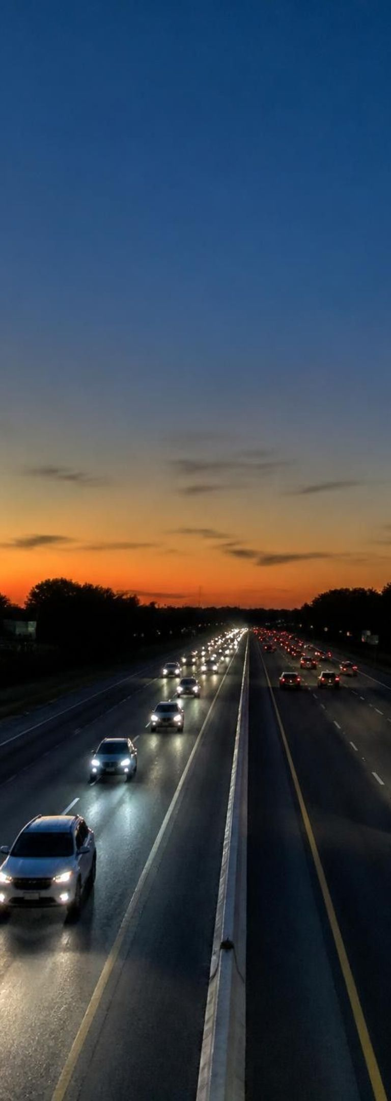
Art. 46 y 47 — Autopistas y Uso de Luces
Art. 46 — AUTOPISTAS:
Carril izquierdo: velocidad máxima y adelantamiento
Prohibido estacionar o detenerse para ascenso/descenso de pasajeros
Art. 47 — USO DE LUCES:
Luces bajas o DRL: obligatorias en rutas nacionales, día y noche
Luz alta: solo en zona rural y autopistas cuando la luz natural sea insuficiente
Destello: en cruces y para advertir sobrepasos
Luces intermitentes de emergencia: solo para detención en peajes, zonas peligrosas o maniobras riesgosas
PROHIBIDO usar balizas para circular despacio, con niebla, lluvia o buscando estacionamiento
Luces de freno, giro y retroceso: solo para sus fines propios
9

Slide 10
Art. 48 — Prohibiciones Principales
Está PROHIBIDO en la vía pública:
Conducir con impedimentos físicos/psíquicos o habiendo consumido estupefacientes
Alcoholemia superior a CERO mg/l para cualquier vehículo
Circular a contramano o fuera de la calzada
Disminuir velocidad brusca e intempestivamente o hacer zigzag
Obstruir bocacalles avanzando sin espacio del otro lado
Circular a distancia menor que la prudente del vehículo precedente (2 segundos)
Conducir utilizando auriculares o sistemas de comunicación manual continua
Circular con cubiertas con fallas o sin profundidad legal
Ómnibus: mantener entre sí distancia menor a 100 metros
Usar bocina salvo peligro o zona rural
Emitir gases, humos o ruidos que excedan límites reglamentarios
10

Slide 11
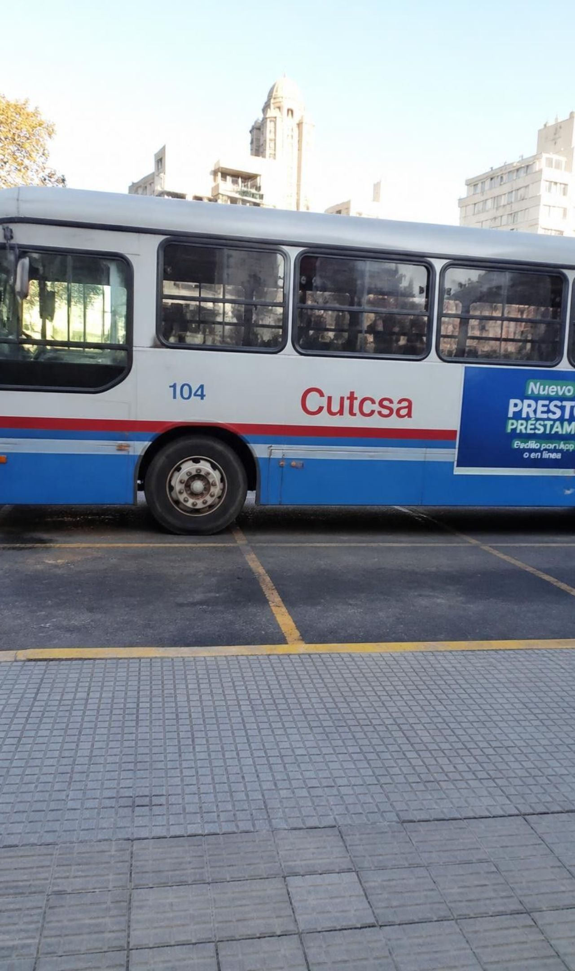
Art. 49, 50 y 51 — Estacionamiento y Velocidad
Art. 49 — ESTACIONAMIENTO: Ningún ómnibus, microbús, camión o maquinaria puede estacionar en zona urbana excepto en lugares señalizados para tal fin.
Art. 50 — VELOCIDAD PRECAUTORIA: El conductor debe circular a una velocidad tal que tenga siempre el TOTAL DOMINIO de su vehículo, considerando: su salud, estado del vehículo, visibilidad, condiciones de la vía, clima y densidad del tránsito. De no ser así, debe abandonar la vía o detenerse.
Art. 51/52 — Los límites de velocidad máxima y mínima son solo LÍMITES, no son las velocidades que deben usarse. La velocidad adecuada es siempre la PRECAUTORIA del Art. 50.
11

Slide 12
Art. 54, 64 y 65 — Transporte Público y Siniestros
Art. 54 — TRANSPORTE PÚBLICO:
Art. 64 — SINIESTRO VIAL: Todo hecho que produzca daño como consecuencia de la circulación. Es un INCIDENTE, no un accidente. Participan siempre 3 factores: humano (92% en Argentina), vehicular y ambiental.
Ascenso/descenso solo en paradas establecidas
Entre 22:00 y 06:00, y durante tormenta/lluvia: antes de la encrucijada que el pasajero requiera
Personas con movilidad reducida tienen preferencia permanente
Detención paralela a la acera, permitiendo adelantamiento por la izquierda
Art. 65 — OBLIGACIONES ante siniestro: Detenerse inmediatamente, suministrar datos, denunciar ante autoridad. Si no es partícipe: Regla PAS → Proteger (balizar), Avisar (contactar autoridades con datos precisos) y Socorrer (no mover al accidentado sin autorización médica).
12

Slide 13
Art. 77 — Faltas Graves
Constituyen FALTAS GRAVES (selección relevante):
Conducir sin habilitación o sin documentación exigible
Conducir en estado de intoxicación alcohólica o por estupefacientes
Violar límites de velocidad (tolerancia: hasta 10%)
No respetar semáforos
Transportar más ocupantes que la capacidad del vehículo
Usar auriculares o sistemas de comunicación manual continua
Conducir a contramano
Adelantar sin respetar los requisitos legales
Circular sin seguro obligatorio vigente o sin RTO
Fuga o negarse a suministrar documentación
No cumplir obligaciones en caso de siniestro
13

Slide 14
Sistema de Señalización Vial Uniforme
La Ley 24.449 (Art. 22) establece el Sistema Uniforme de Señalamiento (Anexo L, Decreto 779/95).
SEÑALES VERTICALES:
Reglamentarias/Prescriptivas: Órdenes de cumplimiento obligatorio
  De Restricción: definen lo que hay que realizar
  De Prohibición: prohíben actividades o maniobras
  De Prioridad: indican prioridad de paso
  De Fin de Restricción: invalidan restricciones anteriores
Informativas: No obligan ni prohíben, el conductor elige
  De Destinos y Distancias
  De Turismo y Servicios
  De Uso de la Vía
De Precaución: Advierten sobre peligros
  Características de la Vía
  De Máximo Peligro (peligro de muerte)
  De Fin de Precaución
Transitorias: Eventos puntuales, se retiran al finalizar
14

Slide 15
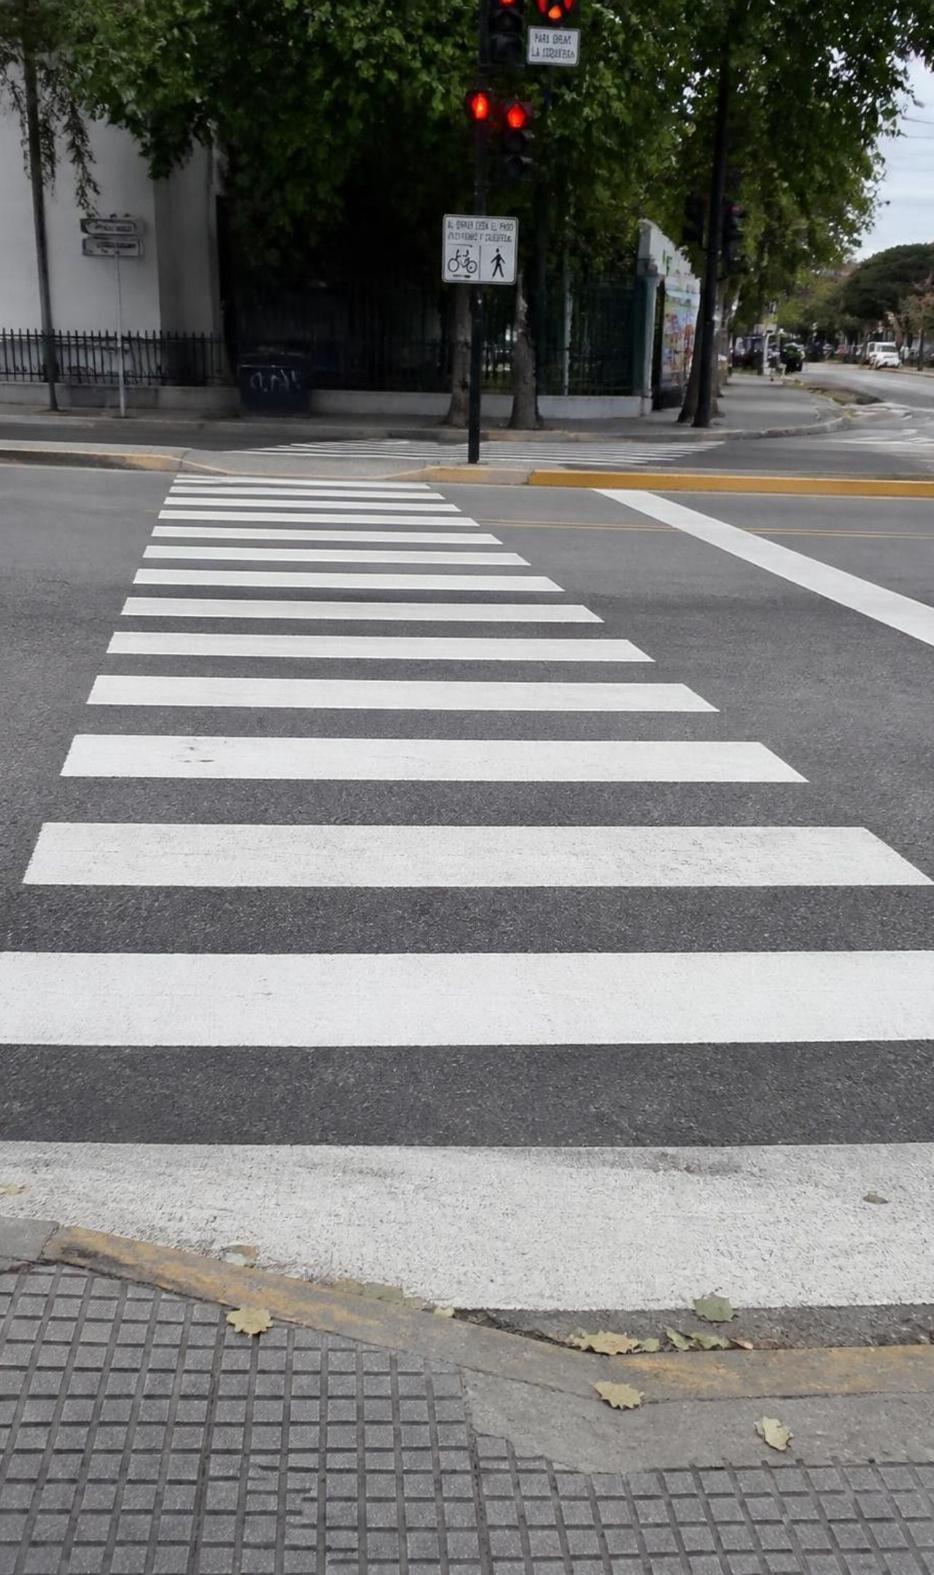
Otros Tipos de Señales
SEÑALES HORIZONTALES: Pintadas sobre la calzada: senda peatonal, línea divisoria de carriles, línea de frenado, etc.
SEÑALES LUMINOSAS: Poseen luz propia: semáforos, carteles iluminados sobre avenidas, rutas o autopistas.
SEÑALES MANUALES: Las que realiza el oficial de tránsito o el conductor para reforzar las señales del sistema de iluminación del vehículo.
SEÑALES AUDITIVAS: Bocina, sirenas de vehículos de urgencia (ambulancias, bomberos, policía).
Recordar: La prioridad normativa (Art. 37) indica que las señales de tránsito prevalecen sobre la norma legal escrita.
15

